Slide 1

Kerngroep techniek
OKx · Npuls · 1 september 2026

Slide 2

Stand van zaken
v0.0.1
v0.0.2
0.0.x
v0.1.0 beta
v1.0.0
alpha, 18 aug
PR 82
...
bij de PoC
stabiel
Gesloten sinds 19 augustus: 9
Ter review
Requirementsboom overgeheveld: #33
PR 82: release v0.0.2
Id-conventie voor eisen: #37, #38
Leesroute en verdieping per rij: #60, #69, #70
Engelse veldnamen in de schema’s: #8
LMS-koppelvlakplaat gecorrigeerd: #48, review-opmerking
verwerkt: #28

Slide 3
Opdrachten vorige sessie
OPDRACHT
STAND
De architectuurbesluiten doorlezen
Nog geen reacties binnen
Het referentiemateriaal doornemen: kaderscenario, persona, principes
Nog geen reacties binnen
Structuur en navigeerbaarheid beproeven, bevindingen als issue
Drie issues van buiten het projectteam
De vraag vandaag: is er tijd voor geweest, en wat is ervoor nodig om dit wel te laten lukken?

Slide 4
Waar het materiaal staat
Om te lezen
Om op te bouwen
Architectuurbesluiten: 26 besluiten, alle met status voorstel
Principes en uitgangspunten: waarom en hoe
Kaderscenario leerroute 1: de keten van begin tot eind
Requirementsboom: van doel naar eis
Persona Jochem: de student die door dat scenario loopt
Koppelvlakspeciﬁcaties: het releasepakket

Slide 5
Open werk
Vijf milestones met openstaand werk
Vermoedelijk werk zonder issue
MILESTONE
OPEN
Informatiemodel eerst reviewen, dan de payloads
Releaseproces en kwaliteit
10
Supporttermijn en deprecatie: AP06 belooft het, het
releasedocument sluit het uit
Requirementsboom doorontwikkelen
9
Eigenaarschap en RACI van het releasepakket: het template is
Interactiepatroon-documenten
7
er, nooit ingevuld
Leerroute-refactor
4
Keuzedelen
3

Slide 6
Voortgang issues vorige meeting
ITEM
VERVOLGACTIE
#47 versionering tussen koppelingen
Voorstel volgt als pull request
#51 releases via pull request
Ingericht, PR 82 loopt deze route
#45 klikbare referenties
Deels opgenomen in de requirementsboom
#46 tags van releases bewaren
Opgelost via de release branches; issue nog bij te werken
#44 werkwijze issuesessie
Nog niet opgepakt
Informatiemodel eerst reviewen, dan payloads
Geen issue, dus niet opgepakt

Slide 7

D E E L 1
Voortgang

Slide 8
Requirementsboom
OKx-projectdoelen
doel-0001 gezamenlijke
epic-0001
taal
Leren zonder Drempels
doel-0002
epic-0002 t/m 0005
features
stories
gegevensuitwisseling
doel-0003 keuze
epic-0006 t/m 0008
De structuur staat: van doel via epic en feature naar story, en door naar de eis
Klikbaar in beide richtingen, deels antwoord op #45
Verdieping loopt in milestone Requirementsboom doorontwikkelen

Slide 9
Loop het wensen- en eisenpakket door
Voordat we gaan bouwen moeten we scherp hebben wat we willen en wat we moeten kunnen.
Drie vragen, via PR 82
Hulp bij het doorlopen
Wat mis je?
Een sessie van een uur per leverancier, via Teams
Wat staat er goed?
De wekelijkse inloop op vrijdag
Is dit de juiste vorm?

Slide 10
D E E L 2
Branching en release

Slide 11
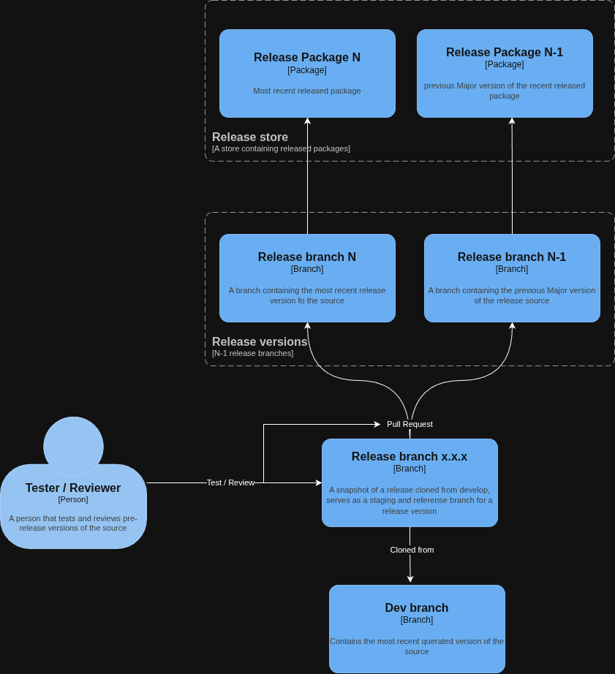
Branchmodel
Voorstel, Public PR 81

Slide 12
Van bron naar releasepakket
feature branch
PR, interne review
dev
kloon
release branch
PR
tests en
akkoord
release branch N
CI-build
releasepakket
bronbestanden
review
en N-1
Feature branch met pull request naar dev: de interne review
Dev wordt gekloond naar een release branch, met alle bronbestanden erin
Vanaf die release branch een pull request ter review voor de kerngroep techniek
Na akkoord landen de bronbestanden op release branch N; de vorige blijft als N-1 staan
Daarna start de CI de build; de bronbestanden blijven refereerbaar (#46)
De build levert ook het volledige document als markdown, zodat twee versies naast elkaar te leggen zijn

Slide 13
Wat is een pull request
Een voorstel tot wijziging, met de aanleiding erbij
Regel voor regel te bekijken en van commentaar te voorzien
Automatische controles draaien mee en moeten slagen
Pas na goedkeuring gaat de wijziging erin

Slide 14
D EMO
Reviewen via een pull request

Slide 15
Reviewen in vier stappen
1
Opgemaakte weergave van de wijziging
2
Commentaar per regel
3
Review indienen
4
Automatische controles: werken de verwijzingen nog
De controles groeien mee: verwijzingen, diagrammen tegen de schema's, navigeerbaarheid van de boom.

Slide 16
Afspraken bij een pull request-review
Status: concept
VOORZET
Goedkeuringen
Minimaal een per leverancier die de koppeling bouwt, plus een vanuit de sector
Tester
Automatische controles, aangevuld met een mens die de testgevallen naloopt
Reviewer
Een ander persoon dan de tester, beoordeelt de inhoud
Termijn
Twee weken, tot de volgende sessie
Nooit
Een review door de maker van de wijziging
BESLUIT NODIG OP
zijn we het eens met dit concept?

Slide 17
Openstaande punten
VERVOLGACTIE
Versionering per koppeling (#47)
Voorstel eerst intern in het kernteam, daarna als PR hierheen
Meerdere instanties van een referentiecomponent (meta #80)
Uitwerken, nog geen uitspraak
Keuzes en regelsets (#74)
Keuzeregel-typologie toetsen aan echte scenario’s
Informatiemodel voor payloads
Issue aanmaken, dan agenderen
INPUT GEVRAAGD
waar ligt de prioriteit, en welke issues missen we nog

Slide 18
Gevraagd
REVIEW
de requirementsboom in PR 82: welke epics, features, stories en functionele eisen mis jij? Tot de volgende sessie
BESLUIT
de afspraken voor een pull request-review, en de prioritering van de openstaande punten
INPUT
welke issues missen we nog
LEZEN
de architectuurbesluiten en de kaderscenario's; alle besluiten staan op voorstel, dus commentaar telt nog

Slide 19
Vervolg
Volgende sessie:
Versioneringsvoorstel als pull request
Uitkomst van de review op v0.0.2
De issues die vandaag ontbraken
Over drie maanden: start bouw op een eerste betaversie van de koppelvlakken OC naar SIS, OC naar P&R en OC naar LMS.
Commentaar op een release: in de pull request. Nieuw punt: als issue op github.com/Npuls-OKx/Public

Slide 20
Hoe gaat het?
Welk cijfer geef je de voortgang, en waarom?
1
2
3
4
5
6
7
8
9
10
Wat ging er goed?
Wat kan er beter?
loopt niet
loopt goed

Slide 21


